Slide 1

手势的创建与识别
本讲大纲：
1、手势的创建
2、手势的导出
3、手势的识别
支持网站：www.mrbccd.com

Slide 2
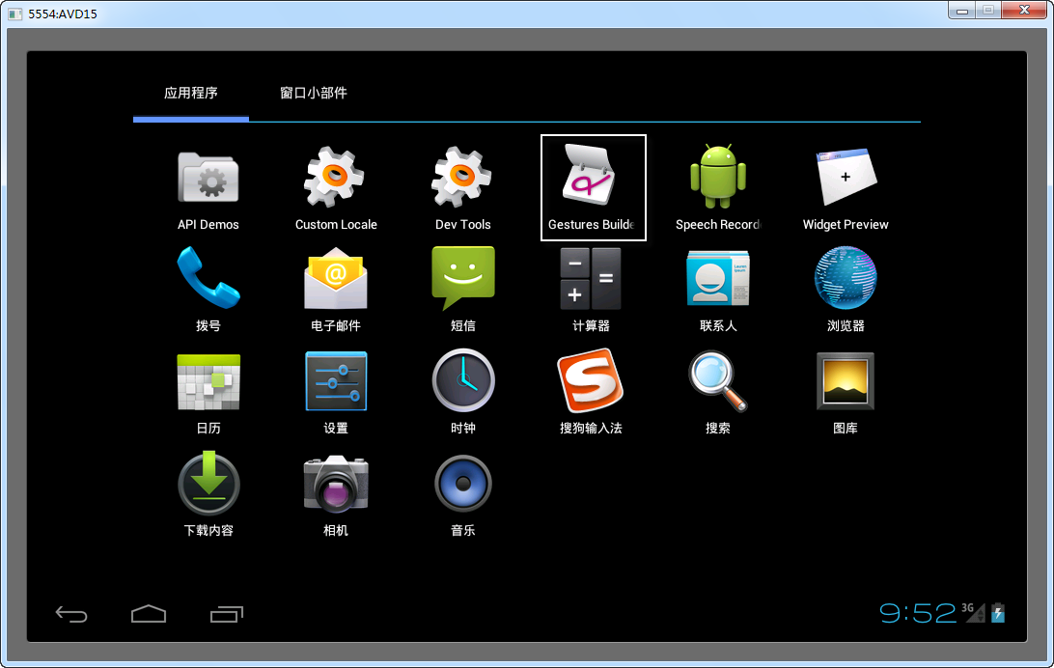
手势的创建

Slide 3
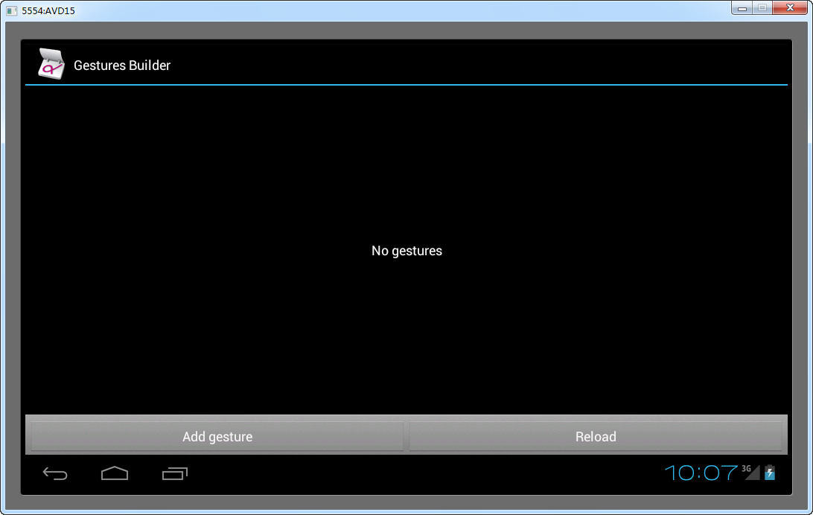
手势的创建

Slide 4
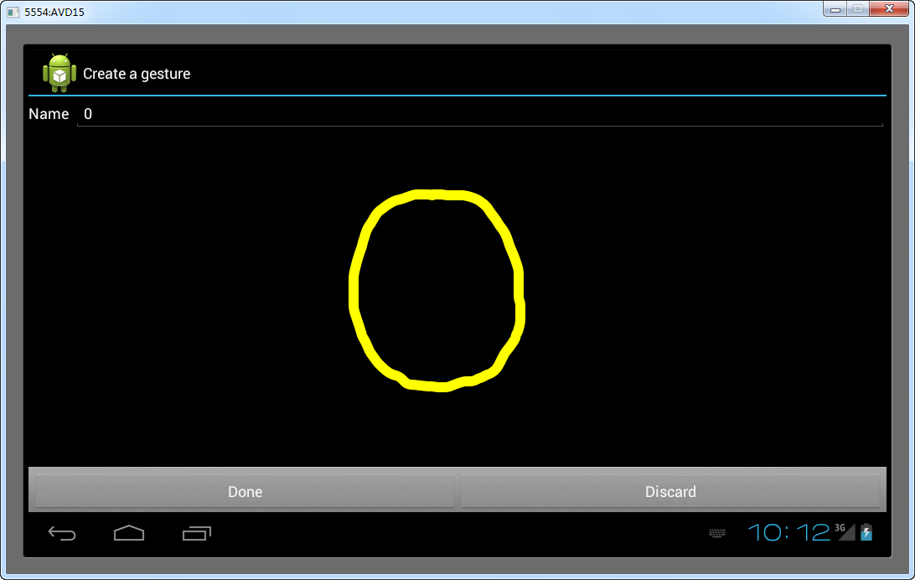
手势的创建

Slide 5
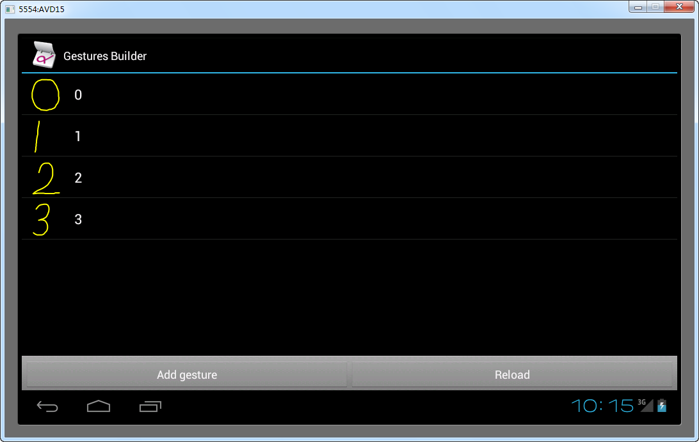
手势的创建

Slide 6
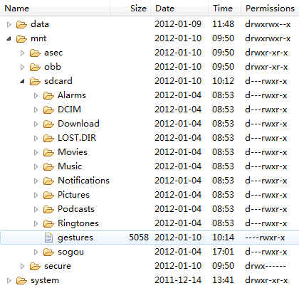
手势的导出
在创建完手势后，需要将保存手势的文件导出来以便在我们自己开发的应用程序中使用。打开Eclipse并切换到DDMS视图。在“File Explorer”中，找到/mnt/sdcard/gestures文件，如图7.11所示。将该文件导出，名称使用默认名。

Slide 7
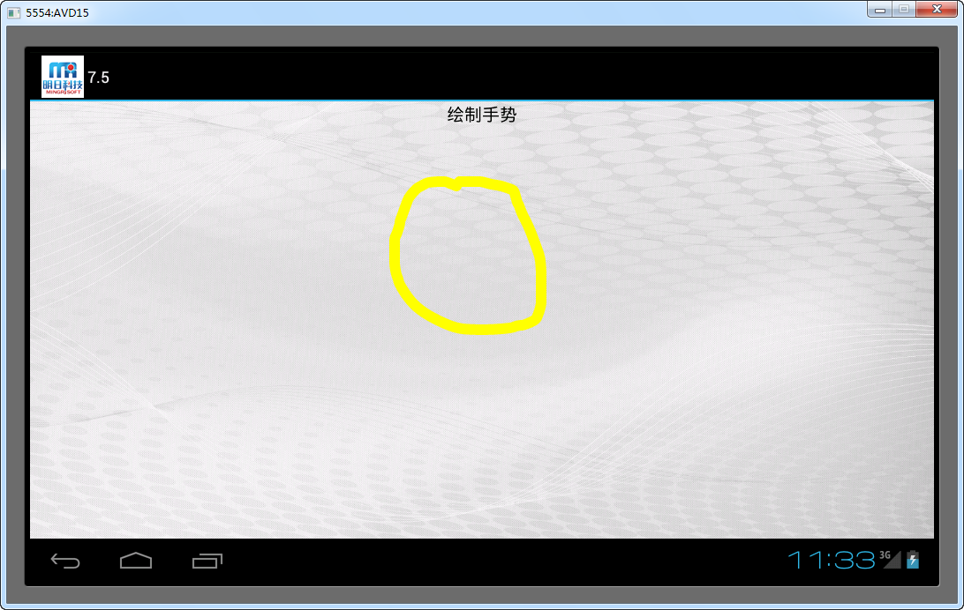
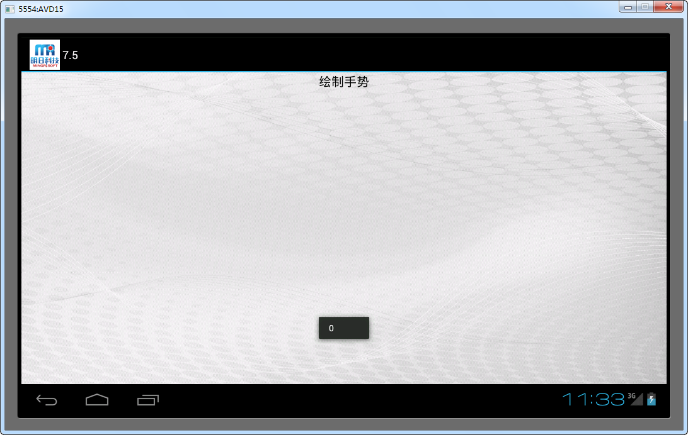
手势的识别
在Eclipse中创建Android项目，名称为7.5，实现识别用户输入手势的功能。

Slide 8
Thank you
还有什么疑问可以到www.mrbccd.com提出
也可以以发送邮件到 mingrisoft@mingrisoft.com

